Slide 1
Futuros de Divisa

Slide 2
¿Qué es un “Contrato de Futuros”?
Es aquel en el cual los términos y condiciones han sido previamente estandarizados en lo que hace a su activo subyacente, tamaño, meses de negociación habilitados para su vencimiento, entre otros, y por medio del cual, las partes se comprometen a comprar y vender el activo subyacente al precio pactado y cuya liquidación se realizará en una fecha futura.

Slide 3
UTILIDADES DE UN CONTRATO DE FUTURO
Cobertura (Hedging): Una de las utilidades más comunes de los contratos de futuros es la cobertura de riesgos. Las empresas utilizan contratos de futuros para protegerse contra movimientos adversos en los precios de los productos básicos, como el petróleo o los alimentos. Por ejemplo, una aerolínea puede utilizar contratos de futuros para fijar el precio al que comprarán combustible en el futuro, asegurándose de que los costos no se disparen.
Especulación: Los inversores pueden utilizar contratos de futuros para especular sobre los movimientos de los precios de los activos subyacentes sin tener que poseer físicamente esos activos. Pueden beneficiarse tanto de los aumentos como de las disminuciones de los precios.
Arbitraje: Los participantes en los mercados de futuros pueden aprovechar las diferencias de precio entre el mercado de futuros y el mercado al contado (spot). Esto implica comprar en un mercado donde el activo es más barato y vender en un mercado donde es más caro, obteniendo ganancias por la diferencia.
Flexibilidad de Inversión: Los contratos de futuros permiten a los inversores diversificar sus carteras, ya que ofrecen acceso a una amplia gama de activos subyacentes. Además, los contratos de futuros son altamente líquidos, lo que permite a los inversores comprar y vender con facilidad.
Precios Justos y Descubrimiento del Mercado: Los precios de futuros reflejan la oferta y la demanda del mercado, lo que contribuye al proceso de descubrimiento de precios en los mercados financieros y de materias primas. Esto ayuda a establecer precios justos y eficientes.

Slide 4
REGULACIONES VIGENTES
LEY Nº 5810/17 DE MERCADO DE VALORES
LEY Nº 5067/13 QUE MODIFICA LA LEY Nº 1163/97 DE BOLSAS DE PRODUCTOS
RESOLUCIÓN BVA N° 2576/23 QUE ESTABLECE EL REGLAMENTO GENERAL DEL MERCADO DE DERIVADOS FINANCIEROS DE LA BVPASA.

Slide 5
ALGUNAS CARACTERÍSTICAS
Variables | Indicador
Activo Subyacente | Dólar Americano.
Tamaño del Contrato | USD. 1.000 (valor nominal)
Cotización | Guaraníes por Dólar Americano.
Series disponibles | Los contratos pueden ser listados los doce meses del año.
Fecha de vencimiento y Último día de negociación | Último día hábil del mes del contrato.
Forma de liquidación | No habrá entrega física de los títulos para los contratos que continuarán abiertos al final del último día de negociación. Estos se liquidarán entregando o recibiendo, según corresponda, dinero en efectivo que cubra la diferencia entre el precio original del contrato y el Precio de Ajuste. (Cash Settlement)
Variación mínima de precio | Un Guaraní (₲ 1) por cada unidad del activo subyacente (USD 1,- Un dólar de los Estados Unidos de América).
Variación máxima de precio | Es el rango máximo en que puede variar el precio de un contrato con respecto al precio de ajuste del día anterior.

Slide 6
¿Quiénes operarían Contratos de Futuros Guaraní - Dólar?
Diferentes participantes podrán operar en el mercado de futuros, algunos para cuenta propia exclusivamente y otros también para cartera de terceros.
Participantes | ¿Para quiénes operan?
Participantes Directos: Bancos, Casas de Cambio, Exportadoras, Importadoras, Grandes empresas, Productores agropecuarios. | En su totalidad para cartera propia.
Casas de Bolsa | Cartera propia y para Clientes (personas físicas y jurídicas)

Slide 7
MEMBRESÍAS
Para poder operar contratos de futuros, se deberá adquirir previamente una Membresía emitida por la Bolsa y la habilitación otorgada por la misma.
La tenencia de una Membresía da derecho a operar en el Mercado de Futuros. La cantidad, costo y el procedimiento de emisión de membresías son establecidos por la Bolsa.
Los tenedores de las Membresías pueden ser las Casas de Bolsa y las personas jurídicas que hayan adquirido la Membresía de la Bolsa o de otro Participante.

Slide 8
ARANCELES
Arancel preferencial por Membresías s/ Resolución 1675/17
Casa de Bolsa
USD 2.500
SAECA
USD 7.500
SAE
USD 13.500
Membresías
USD 15.000
Mantenimiento mensual de membresía USD 350
Derecho de registro de contrato USD 0,50
Exonerado durante el 2019/2023

Slide 9
REQUISITOS PARA EL REGISTRO DE CASAS DE BOLSA
Las Casas de Bolsa que deseen operar Contratos de Futuros, deberán cumplir con las normativas legales vigentes establecidas por el ente regulador y estar autorizadas por el mismo, así también, deberán dar cumplimiento a los requisitos mencionados a continuación.
Poseer una Membresía emitida por la Bolsa de Valores y Productos de Asunción S.A.
Integrar la garantía inicial establecida para todos los participantes
Constituir garantías o integrar fianzas o contratar seguros adicionales, según lo determine la Bolsa en cada caso.
Firmar el Contrato de Adhesión a los esquemas de negociación, compensación y liquidación de la Bolsa y adherirse a los Contratos de Administración de Garantías y Márgenes.
Presentar el Formulario de Admisión
Contar con la habilitación de la Comisión Nacional de Valores para operar en el Mercado de Derivados Financieros.
Obtener la membresía por parte de la Bolsa.

Slide 10
REQUISITOS PARA EL REGISTRO DE PARTICIPANTES DIRECTOS
La Entidad que solicite su registro y habilitación como Participante Directo, deberá presentar los siguientes recaudos:
Poseer una Membresía emitida por la Bolsa de Valores y Productos de Asunción S.A.
Integrar la garantía inicial establecida para todos los participantes
Constituir garantías o integrar fianzas o contratar seguros adicionales, según lo determine la Bolsa en cada caso.
Firmar el Contrato de Adhesión a los esquemas de negociación, compensación y liquidación de la Bolsa y adherirse a los Contratos de Administración de Garantías y Márgenes.
Presentar el Formulario de Admisión.
Poseer un capital integrado mínimo inicial equivalente a 2500 (dos mil quinientos) salarios mínimos.
Contar con uno o varios operadores de derivados financieros certificados por la Bolsa.
Registro del operador del participante directo en la Comisión Nacional de Valores para operar en el Mercado de Derivados Financieros.

Slide 11
ESTRUCTURA JURÍDICA DEL SISTEMA DE GARANTÍAS
Existen 3 niveles de protección o de garantías, que son:
1. GARANTÍA INICIAL.
2. APORTE MANCOMUNADO.
3. MARGEN POR CONTRATO ABIERTO.
Fideicomisos de Garantía: Res. BVA N° 2576/23- Capítulo VII.

Slide 12
GARANTÍA INICIAL
Es el Monto de Dinero o Títulos Valores que deberá inmovilizar cada participante en el mercado de derivados financieros sea el mismo Casa de Bolsa o Participante Directo. Este importe es un monto fijo que NO guarda relación a la actividad operativa del mercado.
CASAS DE BOLSA: USD 2.500 (Dólares de los Estados Unidos de América)
PARTICIPANTE DIRECTO: USD 5.000 (Dólares de los Estados Unidos de América)

Slide 13
APORTE MANCOMUNADO
Es un Monto de Dinero o Títulos Valores que debe aportar cada participante en función a su actividad pasada. Sirve para hacer frente a posibles incumplimientos de un participante cuando las garantías aportadas por él no sean suficientes.
CASAS DE BOLSA: USD 2.500 (Dólares de los Estados Unidos de América)
PARTICIPANTE DIRECTO: USD 2.500 (Dólares de los Estados Unidos de América)

Slide 14
MARGEN INICIAL POR CONTRATO ABIERTO (CIM)
Es un Monto de Dinero o Título Valor que se utiliza para hacer frente a incumplimientos de cada participante, la misma dependerá de la cantidad de contratos abiertos que tengan los participantes sin importar si la posición es compradora o vendedora.

Slide 15
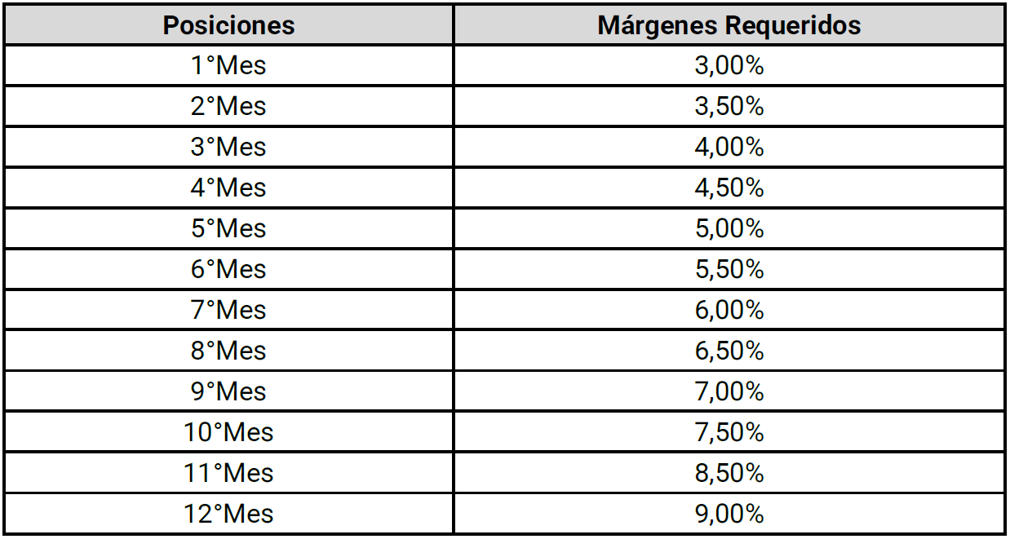
MARGEN POR CONTRATO ABIERTO (CIM)

Slide 16
EJECUCIÓN DE GARANTÍA EN CASO DE INCUMPLIMIENTO
Márgenes integrados al Fideicomiso.
Garantías iniciales integradas al Fideicomiso.
Aporte del Participante incumplidor al Fondo mancomunado.
Fondo mancomunado a prorrata entre todos los demás Participantes.
Reservas patrimoniales BVPASA.

Slide 17
DIFERENCIAS DIARIAS
Son las diferencias que surgen entre el precio original versus el precio de ajuste del día (para el primer día), o el precio de ajuste del día anterior de cada posición abierta y el respectivo precio de ajuste diario (desde el segundo día en adelante).
Las diferencias diarias se cobran o pagan diariamente, siempre en guaraníes, a través de la cuenta clearing de Bolsa para operaciones de futuros.

Slide 18
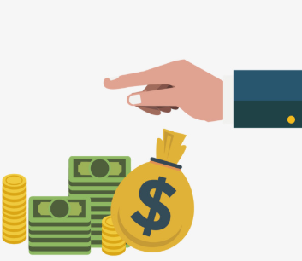
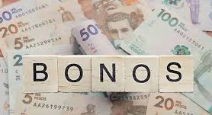
MÁRGENES
Se refiere a el monto mínimo de garantía exigido por la Bolsa para garantizar las posiciones abiertas.
Los márgenes se saldan dependiendo de la naturaleza del activo a depositar. Estos activos pueden ser:
DEPÓSITOS EN CUENTA.
CERTIFICADO DE DEPÓSITO DE AHORRO (CDA).
BONOS COTIZADOS EN BVPASA

Slide 19
PLAZOS OPERATIVOS
T+0
T+1
Verificación final de saldos
1ra verificación de saldos
Publicación de datos
Cancelación de saldos deudores
Pago por saldos acreedores
Solicitud de extracciones
Integración de garantías
Devolución de garantías
Rueda de negociación
…
10:00
13:00
14:00
17:00
17:30
09:30
11:00

Slide 20
FLUJOGRAMA
COMPRA USD a 7.400
CASA DE BOLSA
VENDE USD a 7.400
IMPORTADOR
EXPORTADOR
PRIMER NIVEL DE GARANTÍA
MARGEN
DEPOSITAN 10% POR CTR ABIERTO
GANA GS 50 POR CTR ABIERTO
PRECIO DE AJUSTE
GS 7.450
PIERDE GS 50 POR CTR ABIERTO

